Slide 1



ỦY BAN NHÂN DÂN QUẬN LONG BIÊN
TRƯỜNG MẦM NON GIANG BIÊN
LĨNH VỰC PHÁT TRIỂN NHẬN THỨC
Đề tài: Nhận biết hình vuông
Lứa tuổi: Nhà trẻ (24 - 36 tháng tuổi)

Slide 2


TRÒ CHƠI “Ai tinh mắt”

Slide 3



Slide 7



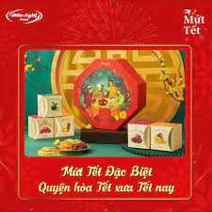



Slide 9




Slide 11

TRÒ CHƠI “Thử tài bé yêu”

Slide 12

Xin chào
Hẹn gặp lại các con

